Slide 1


Пакети и външни библиотеки
Национална програма
"Обучение за ИТ умения и кариера"
https://it-kariera.mon.bg
Министерството на образованието и науката
https://www.mon.bg
Управление на пакети с NuGet

Slide 2
Съдържание
Използване на външни библиотеки
Управление на пакети

Slide 3
Пакетен мениджър NuGet
Безплатни пакети, с отворен код
Лесно инсталиране и обновяване на библиотеки и инструменти с отворен код
Част от Visual Studio
Конфигуруеми източници на пакети
Лесно като добавянето на референция
Инсталатор с графичен интерфейс
Налична конзола за управление на пакетите

Slide 4
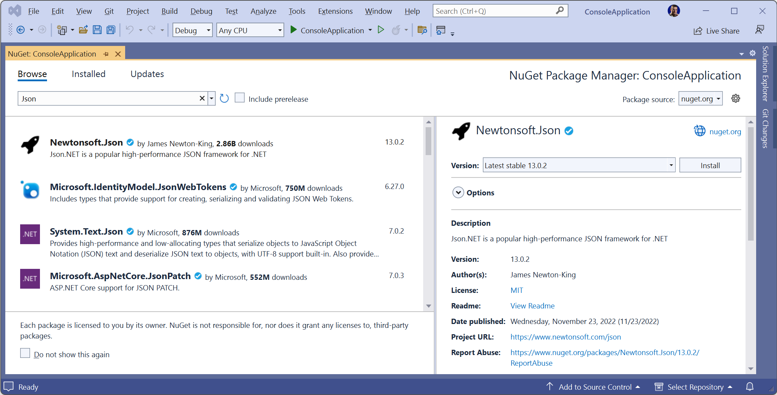
Инсталиране и обновяване на пакети

Slide 5
Обобщение
NuGet ни предоставя безплатни пакети и библиотеки
Предоставя графичен интерфейс
Предоставя конзола за управление на пакети

Slide 6

Национална програма
"Обучение за ИТ умения и кариера"
https://it-kariera.mon.bg
Министерството на образованието и науката
https://www.mon.bg
Документът е разработен за нуждите на Национална програма "Обучение за ИТ умения и кариера" на Министерството на образованието и науката (МОН) и се разпространява под свободен лиценз CC-BY-NC-SA (Creative Commons Attribution-Non-Commercial-Share-Alike 4.0 International).

